Slide 1
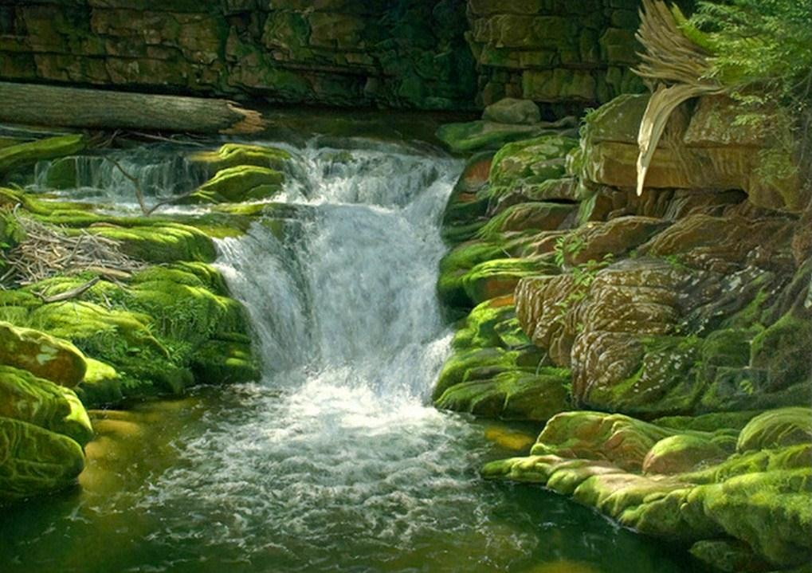
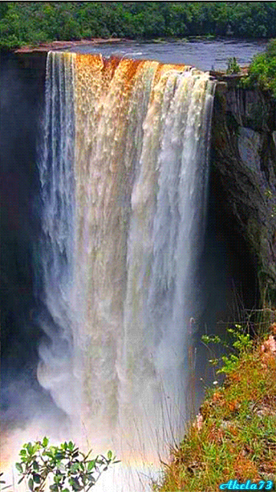
Frases y Bellos Paisajes

Slide 2
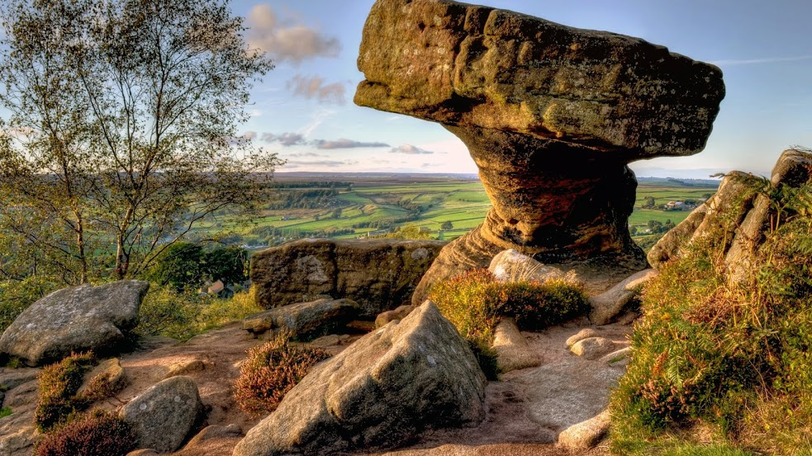
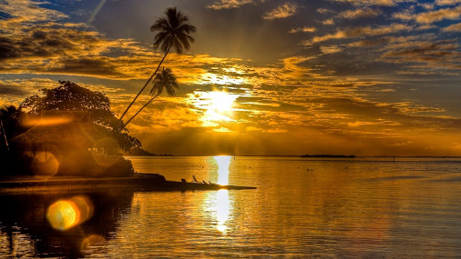
Un hombre inteligente abrirá tu mente
Un hombre atractivo abrirá tus ojos, pero sólo un caballero podrá abrir tu corazón.

Slide 3
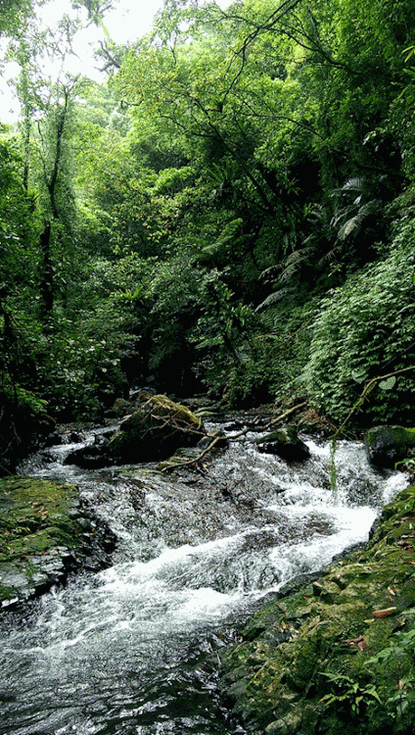
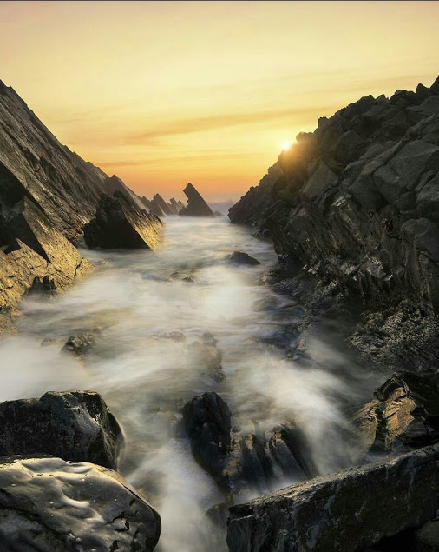
La belleza del cuerpo es un viajero que pasa, pero la del alma es un amigo que queda.

Slide 4
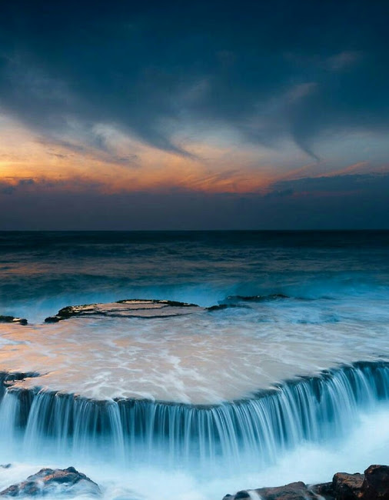
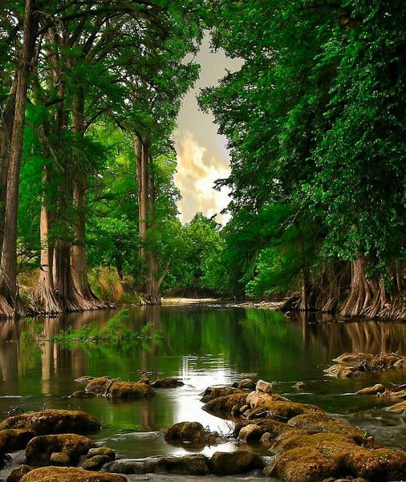
El amor a los demás comienza con el amor a uno mismo.

Slide 5
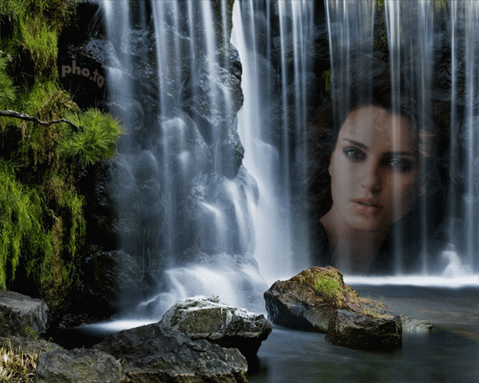
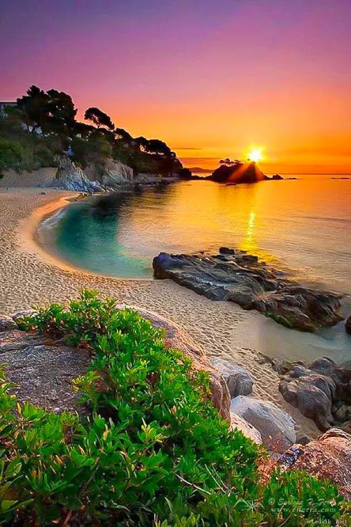
Cuando estés enojada con alguien que amas, ten cuidado con lo que dices, porque tu mente se enoja pero a tu corazón todavía le importa.

Slide 6
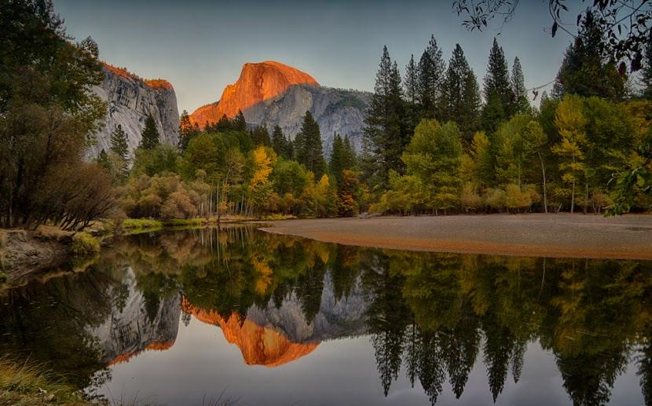
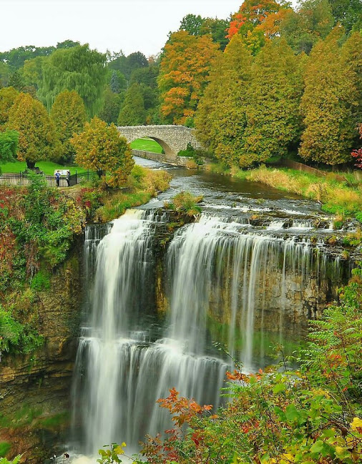
Una pequeña palabra de cariño puede llenar un corazón de felicidad.

Slide 7
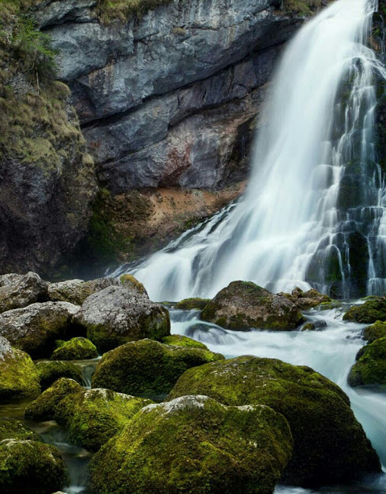
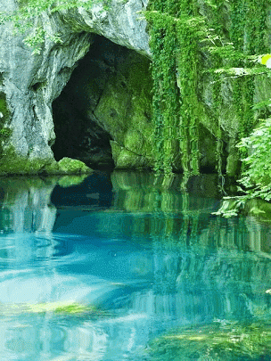
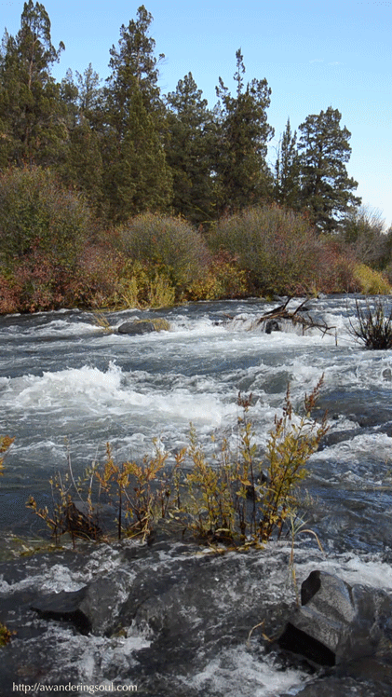

No puedo oír tu voz, pero en lo hondo de mi corazón, en su guarida, oigo tus pasos.

Slide 8
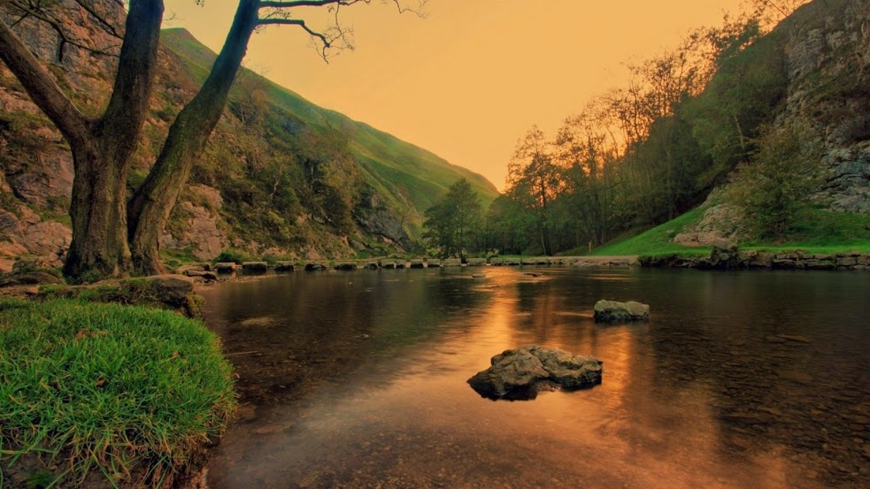
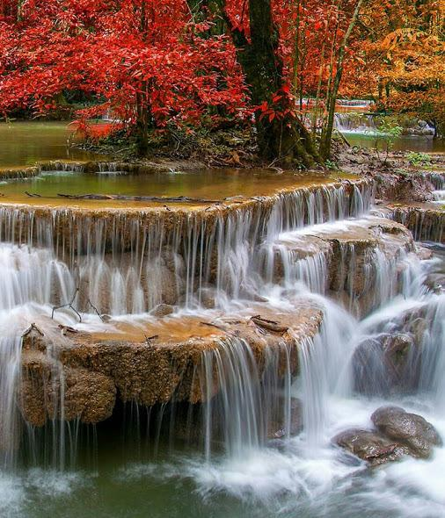
No dejes que tus victorias se te suban a la cabeza, ni que tus fracaso, vayan al corazón.

Slide 9
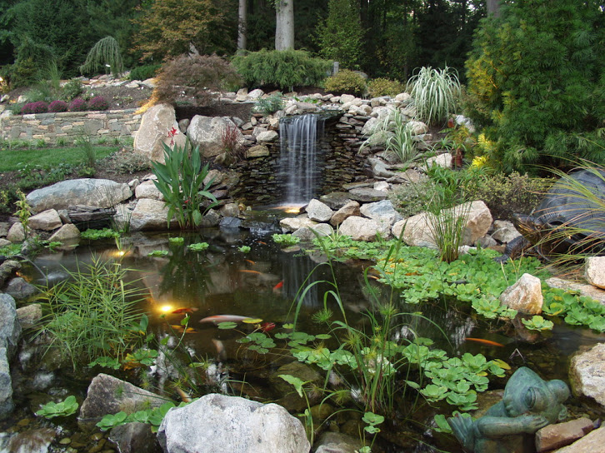
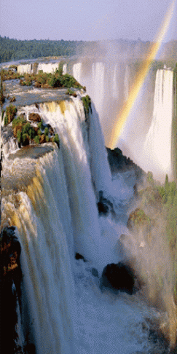
La apariencia es solamente una cubierta, son los sentimientos los que dictan quien somos en realidad.

Slide 10
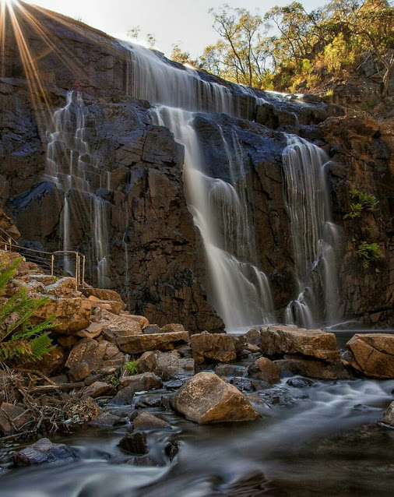
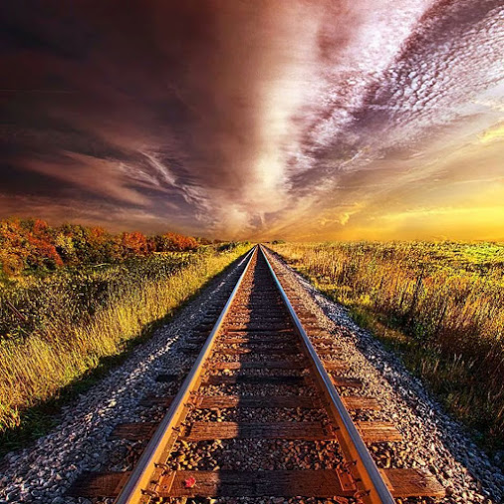
Abraza mis palabras y atesóralas en tu corazón…sólo así sentirás que mi amor es verdadero.

Slide 11
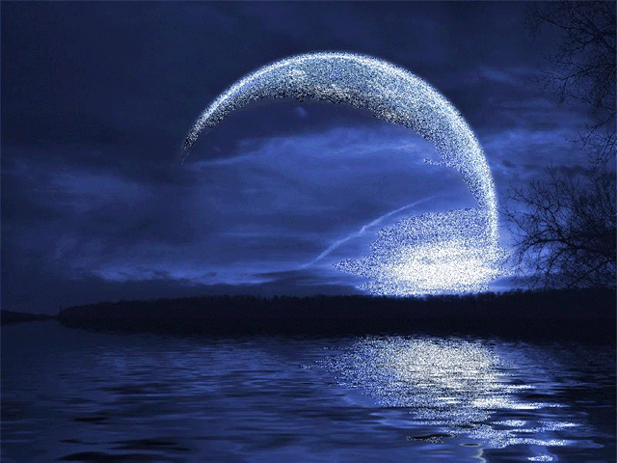
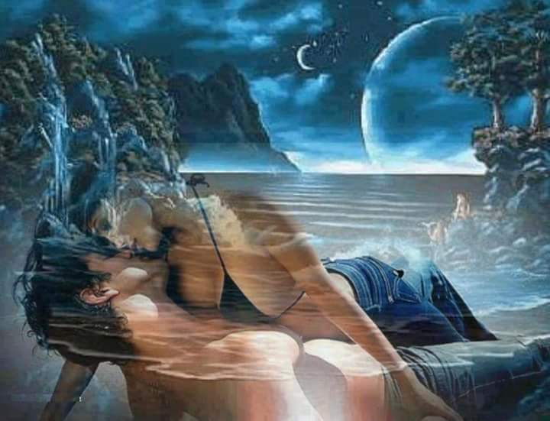
Hay personas por las cuales vale la pena cruzar el océano y otras que no vale la pena mojarse ni los pies.

Slide 12
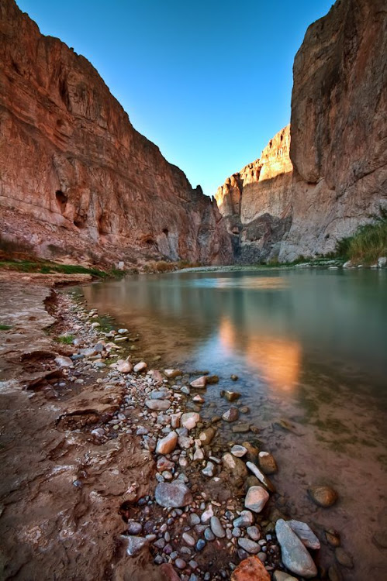
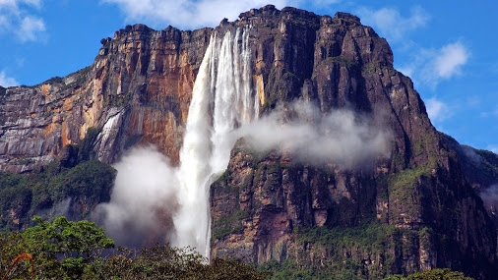
Aprendí a ser fuerte
cuando entendí que tenía
que levantarme solo.

Slide 13
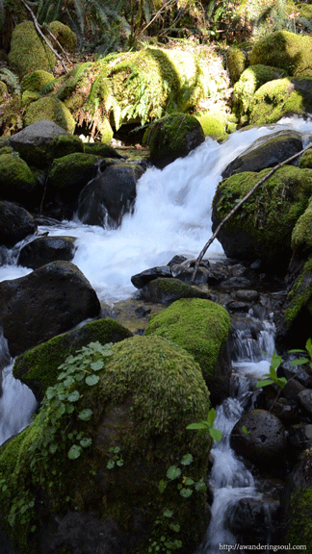
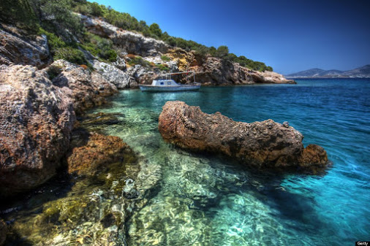
Antes de hacer daño a una persona coge un papel y arrúgalo, ¿Ya lo has hecho?
Pues ahora vuelve a dejarlo como antes….¿no puedes verdad? El corazón de las personas es como ese papel, una vez que lo has herido es difícil volver a dejarlo como lo encontraste… Así que antes de hacer daño piensa bien lo que haces..

Slide 14




Diseño: Amore
Tema: Frases y Bellos paisajes
Música: Gracias a la vida
Interprete: Richard Clayderman
Amore
Y.
V.

Slide 15







¿Te ha gustado?
Puedes ver más entrando
Aquí
Además puedes recibir powerpoints en tu correo electrónico suscribiéndote aquí:

